Slide 1



Azure DevOps y GitHub
Trabajo colaborativo y flujos de desarrollo
Ing. José Campos Pereda
Consultor Agile, Scrum, DevSecOps.
jcampospereda@hotmail.com

Slide 2
Trabajo colaborativo y flujos de desarrollo
Tipos de flujo de trabajo de ramas (GitFlow, Feature Branch, Trunk-based)
Estrategias de colaboración en repositorios (pull requests, revisiones, issues.)
Configuración básica de proyectos y equipos en Azure Boards o GitHub Projects

Slide 3
Concepto de branching en Git.
El branching (ramificación) en Git es el mecanismo que permite dividir el flujo de trabajo en líneas de desarrollo independientes, llamadas ramas (branches).
Cada rama representa una versión paralela del código, lo que permite que varios desarrolladores trabajen en diferentes características o correcciones sin interferir entre sí.

Slide 4
¿Por qué usar ramas?
Aislar cambios
Facilitar la colaboración
Mantener un historial limpio
Permitir integración continua (CI)
Notes:
Aislar cambios
Cada desarrollador puede trabajar en su propia rama sin afectar el código principal (main o master).
Facilitar la colaboración
Los equipos pueden revisar, probar y fusionar (merge) los cambios cuando estén listos.
Mantener un historial limpio
Git conserva el historial de cada rama, lo que permite rastrear fácilmente qué cambios se hicieron y por qué.
Permitir integración continua (CI)
Los pipelines pueden ejecutarse automáticamente cada vez que una rama recibe nuevos commits, garantizando calidad y consistencia.

Slide 5
Estructura básica Un repositorio Git suele tener al menos una rama principal:
main (o master): contiene el código estable y listo para producción.
Ramas secundarias:
feature/ → nuevas funcionalidades
bugfix/ → corrección de errores
release/ → preparación de una versión
hotfix/ → arreglos urgentes en producción

Slide 6
Comandos
Crear una nueva rama desde main:
git checkout -b feature/nueva-funcionalidad
Realizar cambios y commits:
git add .
git commit -m "Agrega nueva funcionalidad”
Eliminar la rama si ya no se necesita:
git branch -d feature/nueva-funcionalidad

Slide 7
Flujos más comunes
GitFlow Workflow: estructura formal con ramas develop, release, hotfix, ideal para proyectos grandes.
Feature Branch Workflow: cada nueva funcionalidad en una rama independiente; fomenta aislamiento y revisión de código.
Trunk-Based Development: ramas cortas, integración continua directa al main trunk, ideal para CI/CD moderno

Slide 8
GitFlow Workflow (1/3)
Ideal para proyectos grandes y versiones planificadas.
El GitFlow es un modelo clásico y estructurado que define ramas específicas para cada fase del ciclo de desarrollo. Proporciona control y claridad sobre qué se está desarrollando, probando y liberando.

Slide 9
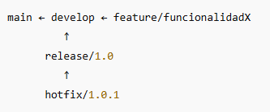
GitFlow Workflow (2/3)
Ramas principales:
main: contiene el código en producción.
develop: base del desarrollo activo.
Ramas de soporte:
feature/*: nuevas funcionalidades.
release/*: preparación de versiones.
hotfix/*: correcciones urgentes en producción.

Slide 10
GitFlow Workflow (3/3)
Ventajas:
Control total sobre el ciclo de versiones.
Ideal para equipos grandes o entornos regulados.
Desventajas:
Puede ser complejo en proyectos con despliegues frecuentes.
Requiere disciplina en la gestión de ramas.

Slide 11
Demo GitFlow Workflow
git clone -b "feature/NuevoPortal" "https://DemoGlobal2025@dev.azure.com/DemoGlobal2025/DemoRamas/_git/DemoRamas"
git config user.name "Jose M Campos"
git config user.email "jose.campos@canvasandcloud.pe"
git config --global user.name "Jose M Campos"
git config --global user.email "jose.campos@canvasandcloud.pe"
git add -A
git commit -m "Subir fuente incial"
git push origin "feature/NuevoPortal"

Slide 12

Feature Branch Workflow (1/3)
Ideal para equipos medianos y proyectos colaborativos.
Cada nueva funcionalidad o corrección se desarrolla en una rama independiente, creada a partir de main o develop.
Cuando el trabajo está listo, se integra mediante un Pull Request (PR).

Slide 13
Feature Branch Workflow (2/3)
Flujo típico:
Crear una rama para una nueva tarea.
Desarrollar y hacer commits.
Abrir un Pull Request para revisión.
Fusionar (merge) al aprobarse.

Slide 14
Feature Branch Workflow (3/3)
Ventajas:
Promueve revisiones de código y pruebas aisladas.
Fácil de usar con GitHub o Azure Repos.
Compatible con CI/CD.
Desventajas:
Muchas ramas abiertas simultáneamente pueden generar desorden.

Slide 15
Demo Feature Branch Workflow

Slide 16
Trunk-Based Development (1/3)
Ideal para equipos ágiles con integración continua.
En este flujo, los desarrolladores trabajan directamente sobre la rama principal (main o trunk) o crean ramas muy cortas que se integran rápidamente (en horas o pocos días).
Objetivo: mantener el código siempre desplegable y evitar ramas largas.

Slide 17
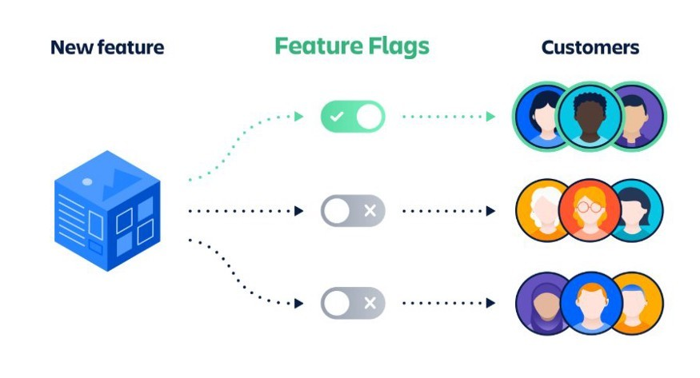
Trunk-Based Development(2/3)
Flujo típico:
Pequeños cambios se integran constantemente al trunk.
Se utilizan feature flags para controlar el despliegue de nuevas funciones.
CI/CD valida cada cambio automáticamente.

Slide 18
Trunk-Based Development(3/3)
Ventajas:
Despliegue continuo y menor deuda técnica.
Código siempre en estado estable.
Facilita la automatización y pruebas automáticas.
Desventajas:
Requiere un alto nivel de disciplina y automatización.
No ideal para equipos nuevos o sin CI/CD maduro.

Slide 19
Comparativa rápida
Flujo | Ideal para | Ramas principales | Frecuencia de merges | Complejidad
GitFlow | Grandes equipos, ciclos formales | main, develop | Semanal/mensual | Alta
Feature Branch | Equipos medianos, colaboración | main (+feature/*) | Semanal | Media
Trunk-Based | CI/CD ágil, despliegue continuo | main | Diario | Baja
Notes:
Recomendación
Si tu equipo está empezando con Git, usa Feature Branch Workflow.
Si trabajas con entornos corporativos, usa GitFlow.
Si ya tienes automatización CI/CD, evoluciona a Trunk-Based Development.

Slide 20
Buenas prácticas en naming y ciclos de vida de ramas (1/3)
Nombrar correctamente las ramas:
Mejora la comunicación entre desarrolladores.
Facilita la trazabilidad entre código, tareas e incidencias.
Reduce errores al momento de hacer merges o eliminar ramas.
Permite la automatización en pipelines o políticas de fusión.

Slide 21
Buenas prácticas en naming y ciclos de vida de ramas (2/3)
Usar prefijos para indicar el propósito de la rama, seguido de una descripción corta y significativa
Tipo de rama | Convención | Ejemplo | Descripción
Nueva funcionalidad | feature/ | feature/login-api | Nueva API de autenticación
Corrección de error | bugfix/ | bugfix/validacion-email | Corrige validación de email
Versión de lanzamiento | release/ | release/v1.2.0 | Preparación de versión 1.2.0
Parche urgente en producción | hotfix/ | hotfix/error-500-login | Arreglo crítico en login
Rama experimental | experiment/ | experiment/ui-dark-mode | Prueba de nuevo diseño UI

Slide 22
Buenas prácticas en naming y ciclos de vida de ramas (3/3)
Mantén las ramas pequeñas y de corta duración (idealmente menos de una semana).
Evita trabajar directamente sobre main o master.
Usa nombres coherentes entre repositorios y equipos.
Automatiza políticas de fusión en Azure Repos o GitHub (revisiones, builds exitosos, etc.).
Elimina ramas después del merge para evitar acumulación innecesaria.

Slide 23
Ventajas Branch
Trabajo paralelo sin conflictos.
01
Integración gradual de funcionalidades.
02
Reducción de errores en código compartido.
03
Mayor flexibilidad y control en el ciclo de desarrollo.
04

Slide 24
Ciclo de vida de un pull request (PR).
Un Pull Request (PR) es el proceso formal mediante el cual un desarrollador propone integrar los cambios realizados en una rama hacia otra (por ejemplo, de feature/login a main).
Es una herramienta clave para la colaboración, revisión de código y control de calidad en entornos Git, tanto en Azure Repos como en GitHub.

Slide 25
Buenas prácticas:
Revisiones de código (code reviews).
Asignación de revisores y aprobación de PRs.

Slide 26
Revisión del código (Code Review)
Antes de fusionar el PR, otros miembros del equipo revisan los cambios para asegurar:
Calidad del código.
Cumplimiento de estándares.
Ausencia de errores o vulnerabilidades.
Legibilidad y documentación adecuada.
Buenas prácticas durante la revisión:
Comentar líneas específicas del código.
Sugerir mejoras de forma constructiva.
Aprobar o rechazar con motivos claros.
Evitar merges directos sin revisión (solo si hay urgencia y se justifica).

Slide 27
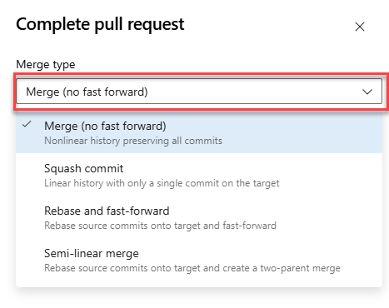
Tipos de Merge

Slide 28
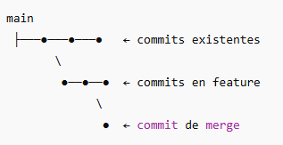
Merge commit (por defecto)
Este método crea un nuevo commit de fusión que une el historial de ambas ramas, preservando los commits originales de la rama fuente.
Ventajas:
Conserva el historial completo de los commits.
Facilita entender el contexto de cada cambio.
Ideal cuando se quiere mantener un registro detallado de desarrollo.
Desventajas:
El historial puede volverse más largo y complejo.

Slide 29

Squash commit
Combina todos los commits de la rama en un único commit antes de fusionar.
Esto simplifica el historial, dejando un solo registro de los cambios realizados por el PR.
Ventajas:
Historial más limpio y legible.
Ideal para PRs con muchos commits pequeños o experimentales.
Facilita revertir cambios si algo falla.
Desventajas:
Se pierde el detalle de los commits individuales.
Dificulta rastrear el autor exacto de cada cambio.

Slide 30

Rebase and fast-forward
Reaplica los commits de la rama fuente sobre la rama destino, creando una historia lineal.
En lugar de un commit de fusión, Git reescribe la historia para que parezca que todos los commits se hicieron directamente sobre la rama destino.
Ventajas:
Historial totalmente lineal.
Facilita leer y navegar el repositorio.
Evita commits de merge innecesarios.
Desventajas:
Modifica el historial (no recomendable en ramas compartidas).
Requiere más cuidado y comprensión de Git.

Slide 31
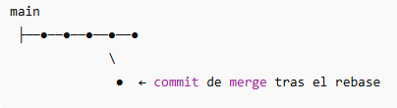
Semi-linear merge
Combinación de “rebase + merge commit”.
Azure DevOps primero hace un rebase automático de los commits sobre la rama destino, y luego crea un merge commit para mantener la unión visible.
Ventajas:
Historial más ordenado que un merge normal.
Mantiene la visibilidad del PR en el historial.
Combina legibilidad con trazabilidad.
Desventajas:
Puede ser más lento y requerir resolución manual de conflictos.

Slide 32
Comparativa Merge
Tipo de merge | Historial | Ventajas | Recomendado para
Merge commit | Completo | Conserva contexto y commits originales | Proyectos grandes
Squash commit | Limpio y corto | Facilita revertir y mantener claridad | Equipos ágiles
Rebase and fast-forward | Lineal | Evita merges innecesarios | Equipos experimentados
Semi-linear merge | Ordenado + contextual | Equilibrio entre limpieza y trazabilidad | Entornos corporativos

Slide 33
Buenas prácticas para PRs efectivos
Mantén los PRs pequeños y enfocados (máx. 400 líneas aprox.).
Incluye una descripción clara y referencias a tareas/issues.
Solicita revisores adecuados.
No ignores las validaciones automáticas.
Elimina ramas fusionadas para evitar desorden.

Slide 34
Configuración básica de proyectos y equipos en Azure Boards
Creación de proyectos en Azure Boards
Configuración de tableros.
Creación y asignación de work items, tasks, bugs o issues.
Personalización de columnas, estados y prioridades.

Slide 35
GRACIAS
POR SU ATENCIÓN

Slide 36
Planeación y administración avanzada
Personalización de paneles y vistas
Seguimiento del trabajo y rastreabilidad
Configuración de permisos y accesos
Implementación de políticas de fusión
Recuperación de datos específicos mediante Git (revert, cherry-pick, etc.)

